Slide 1
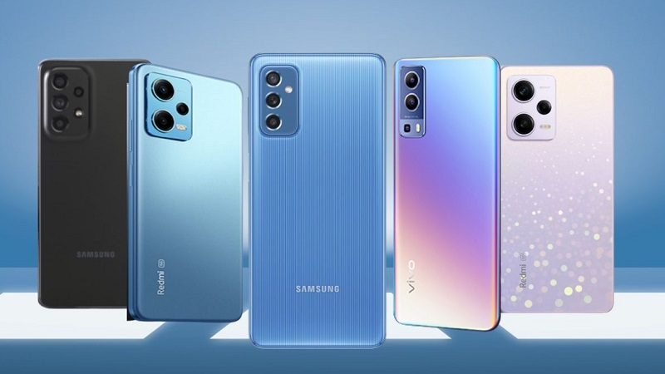
ĐỒ ÁN CƠ SỞ NGÀNH
Đề tài:
Thiết kế front-end
cho website giới thiệu
điện thoại sinh viên
Giảng viên hướng dẫn: Phạm Minh Đương
Sinh viên thực hiện: Châu Thanh Thiện
MSSV: 110122163

Slide 2
Chương 1. Tổng quan
Chương 2. Nghiên cứu lý thuyết
Chương 3. Hiện thực hóa nghiên cứu
Chương 4. Kết quả đạt được
Chương 5. Kết luận và hướng phát triển

Slide 3
Lý do chọn đề tài và nội dung nghiên cứu
Lý do chọn đề tài
Nội dung nghiên cứu
Hiện nay trên thị trường có rất nhiều mẫu điện thoại nhưng có loại giá rất cao, có loại giá không cao nhưng lại mang lại trải nghiệm rất kém vì thế website giới thiệu điện thoại cho sinh viên ra được xây dựng để sinh viên có thể tìm được các mẫu điện thoại phù hợp.
Nghiên cứu phân tích nhu cầu của sinh viên, các mẫu điện thoại hiện nay với giá tiền ưu điểm phù hợp cho sinh viên, thiết kế giao diện website thân thiện dễ sử dụng, tối ưu hóa trải nghiệm người dùng.

Slide 4
Chương 1. Tổng quan về website
Đề tài tập trung vào thiết kế website giới thiệu các mẫu điện thoại phù hợp cho sinh viên bằng các ngôn ngữ HTML, CSS, JavaScript, và framework Bootstrap.
Website cung cấp thông tin về các mẫu điện thoại như: hình ảnh, giá tiền, thương hiệu, ưu điểm, cấu hình điện thoại.
Bootstrap được sử dụng để xây dựng giao diện thân thiện, có tính phản hồi cao, giúp phát triển nhanh chóng và dễ dàng.
Ngoài ra, website tích hợp hình ảnh minh họa đẹp mắt, chức năng phân loại điện thoại theo thương hiệu hoặc ưu điểm, mang đến trải nghiệm dễ dàng, hấp dẫn cho người dùng.

Slide 5
Chương 2. Nghiên cứu lý thuyết
Visual Studio Code: Trình soạn thảo mã phổ biến với giao diện dễ sử dụng, hỗ trợ mở rộng, tự động hóa và dòng lệnh.
HTML: Ngôn ngữ đánh dấu cơ bản dùng để tạo và hiển thị cấu trúc các trang web.
CSS: Ngôn ngữ định dạng giao diện, giúp định hình màu sắc, kiểu chữ, bố cục và hiệu ứng trang web.
JavaScript: Ngôn ngữ lập trình tương tác, làm cho trang web sống động hơn, tích hợp với HTML.
Bootstrap: Framework front-end phát triển nhanh, linh hoạt, hỗ trợ giao diện tương thích mọi thiết bị.
Nghiên cứu người dùng: Tìm hiểu rõ nhu cầu, sở thích và mong muốn của sinh viên khi lựa chọn điện thoại.
Phân tích thị trường: Xác định các thương hiệu điện thoại phổ biến, các mẫu điện thoại phù hợp cho sinh viên.

Slide 6
Chương 3. Thực hiện hóa nghiên cứu
Thiết kế giao diện người dùng
Giao diện: Thiết kế giao diện website đẹp mắt, trực quan, thân thiện với người dùng.
Phát triển front-end: Sử dụng các ngôn ngữ lập trình HTML, CSS, JavaScript để phát triển front-end.
Kiểm thử website: Kiểm tra tính năng, hiệu suất và khả năng tương thích của website trên các trình duyệt.

Slide 7
Chức năng
Cung cấp thông tin chi tiết về các mẫu điện thoại với phân loại theo hãng, giá, tính năng, v.v. Giúp sinh viên dễ dàng tìm kiếm và so sánh các mẫu điện thoại phù hợp với nhu cầu và ngân sách của họ.
Hiển thị đánh giá và nhận xét từ những người đã sử dụng sản phẩm, giúp sinh viên có cái nhìn tổng quan về chất lượng và hiệu suất của điện thoại.
Màu sắc sinh động, bố cục rõ ràng thân thiện, dễ dàng sử dụng.

Slide 8
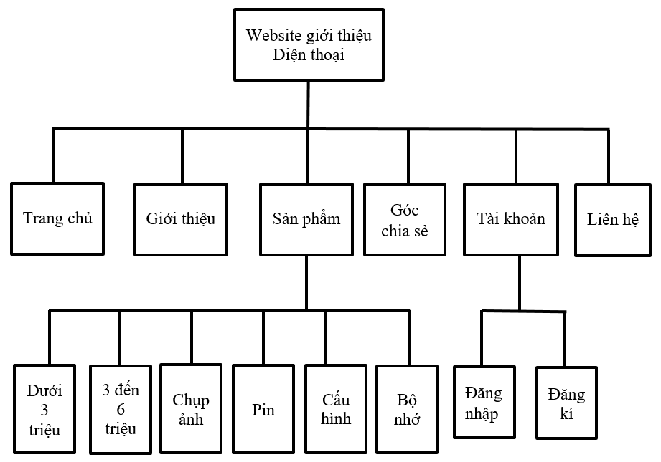
Sơ đồ cấu trúc của website

Slide 9
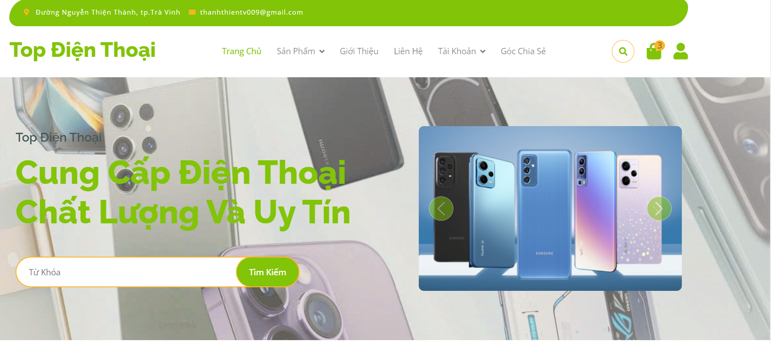
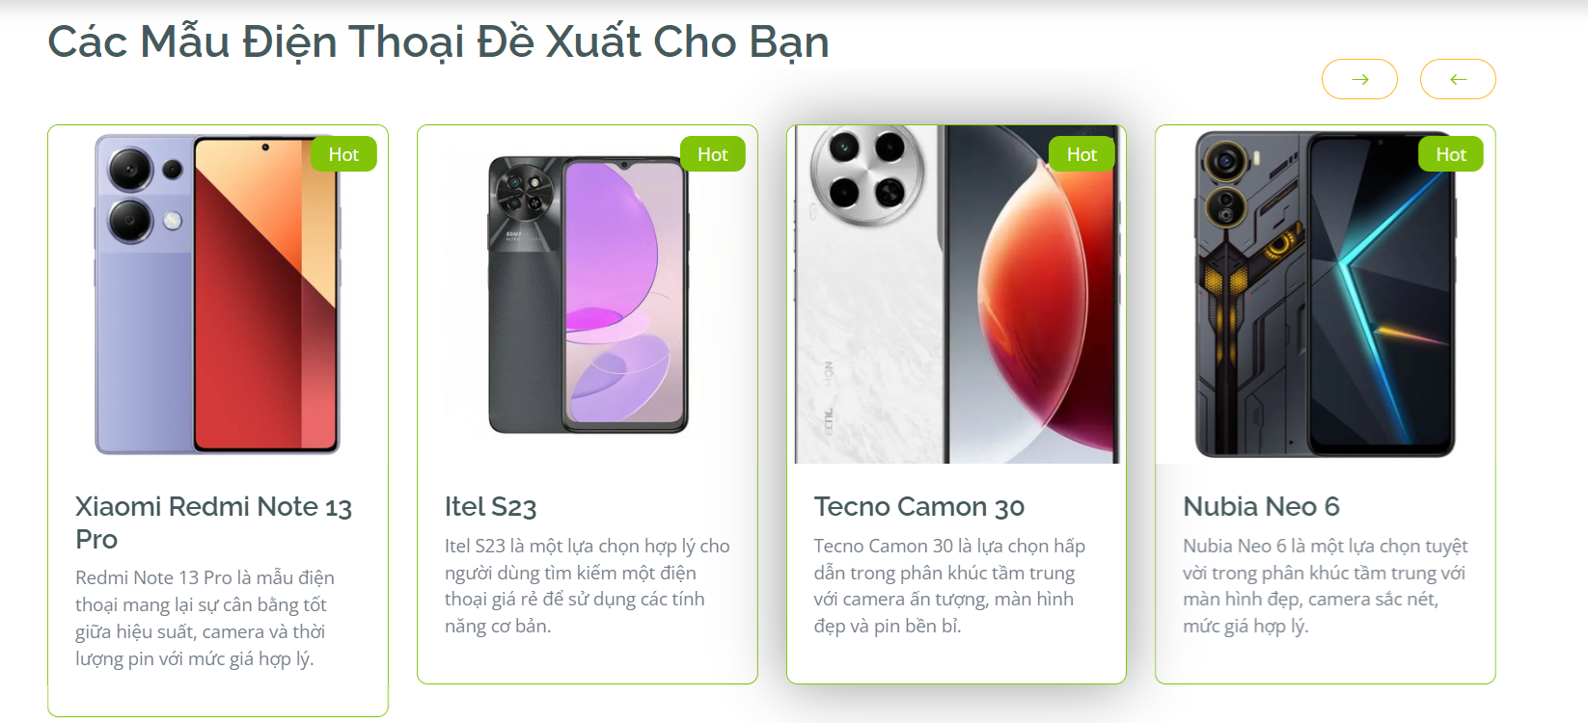
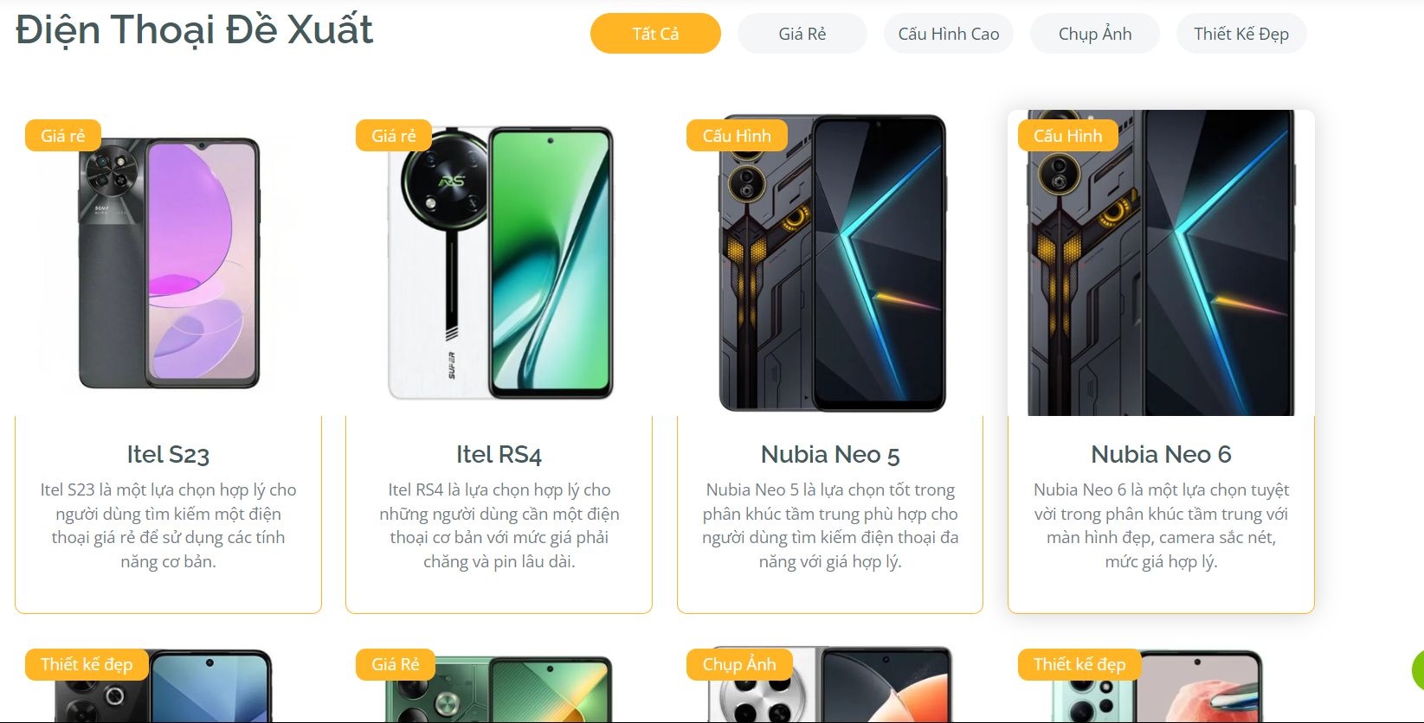
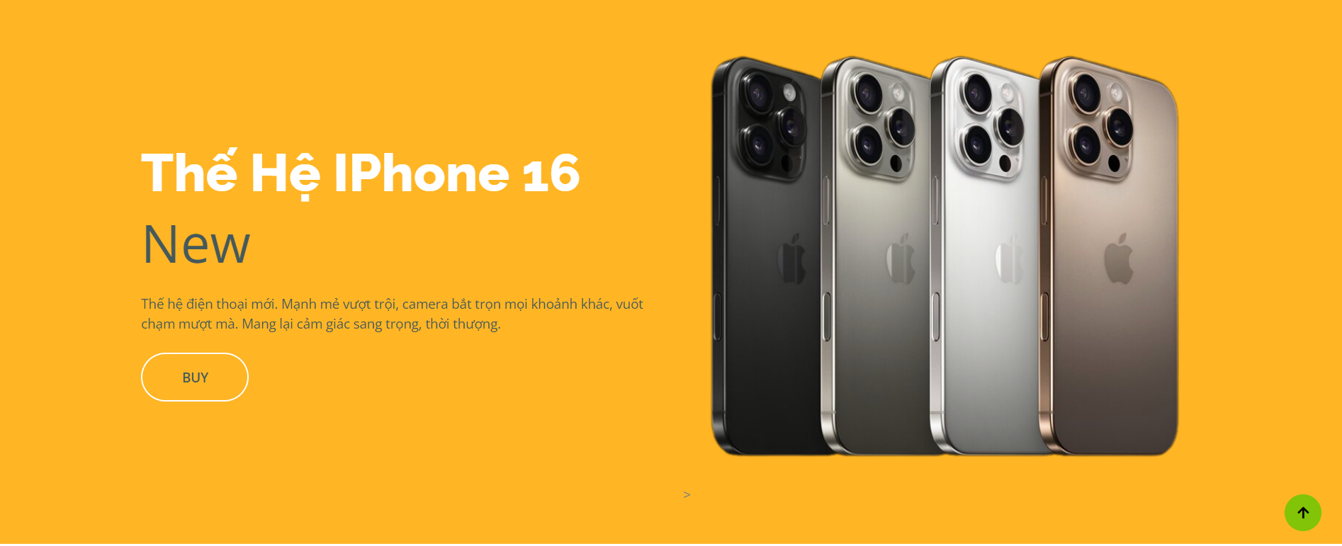
Chương 4. Kết quả nghiên cứu
Trang chủ

Slide 10
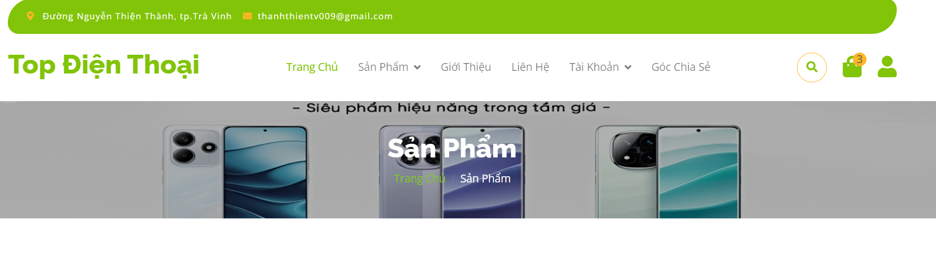
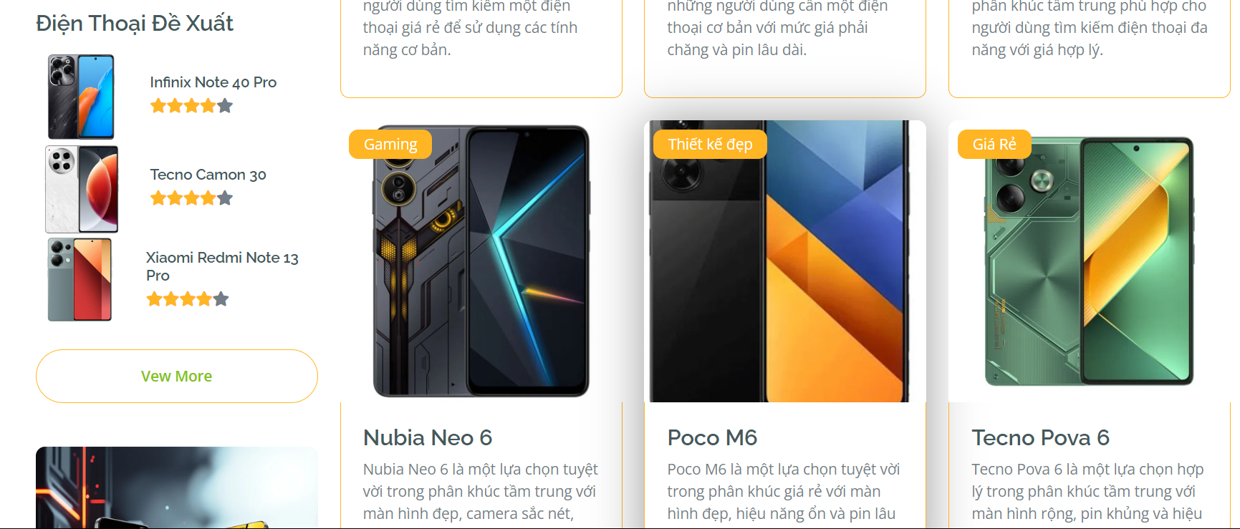
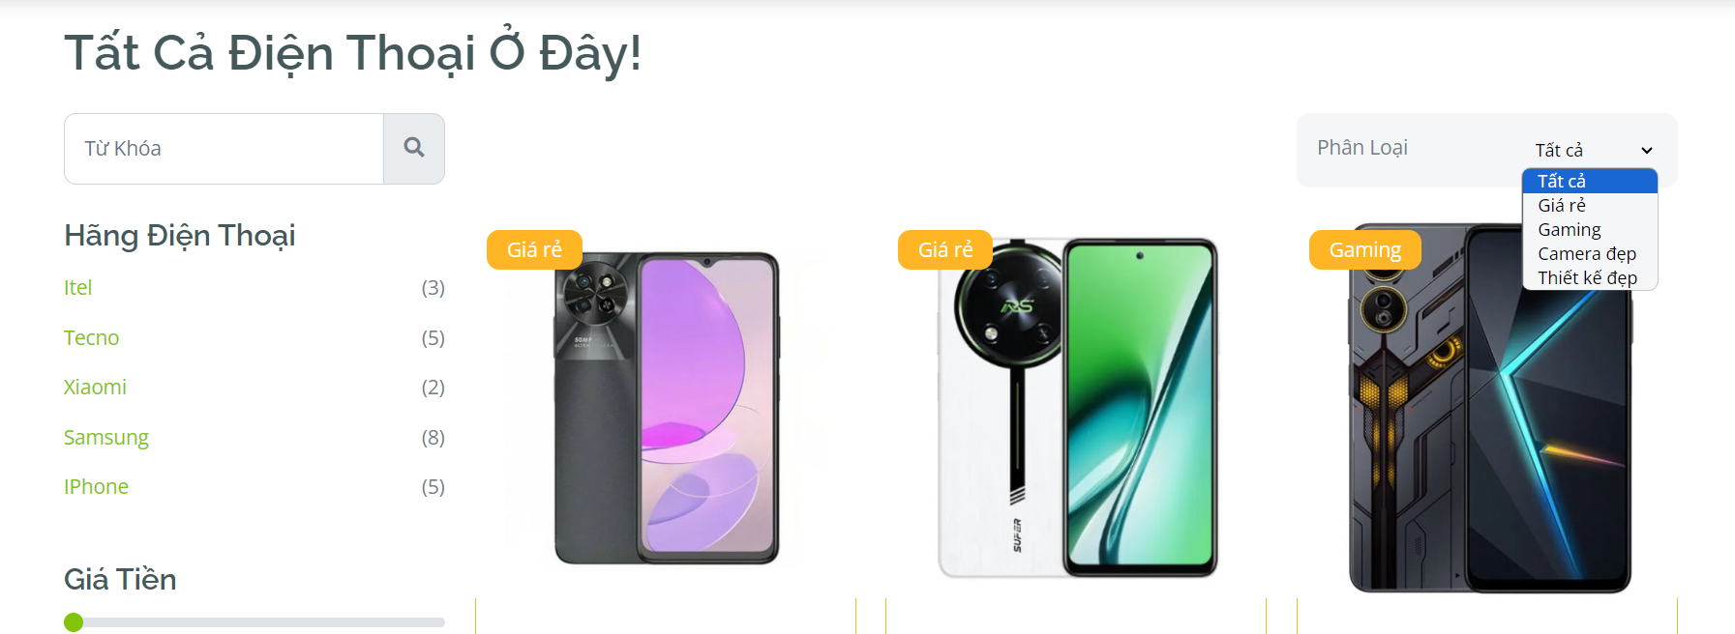
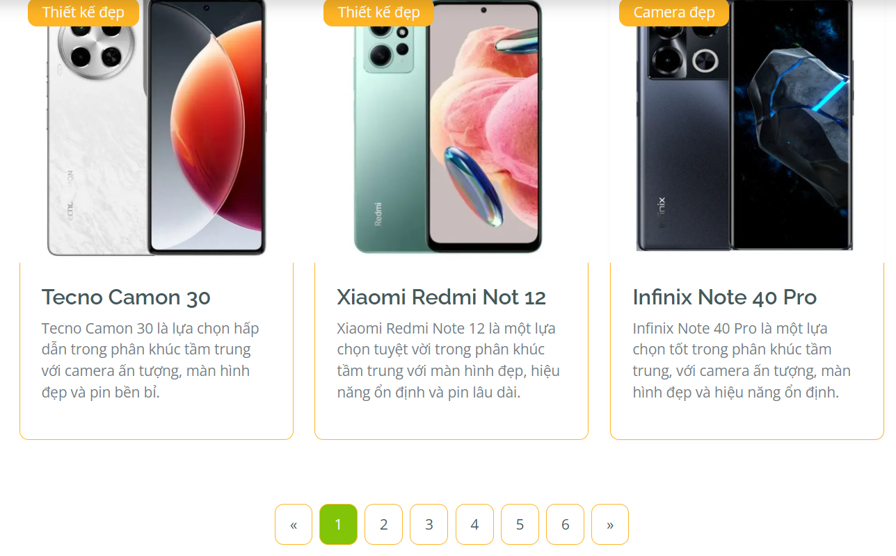
Trang sản phẩm

Slide 11
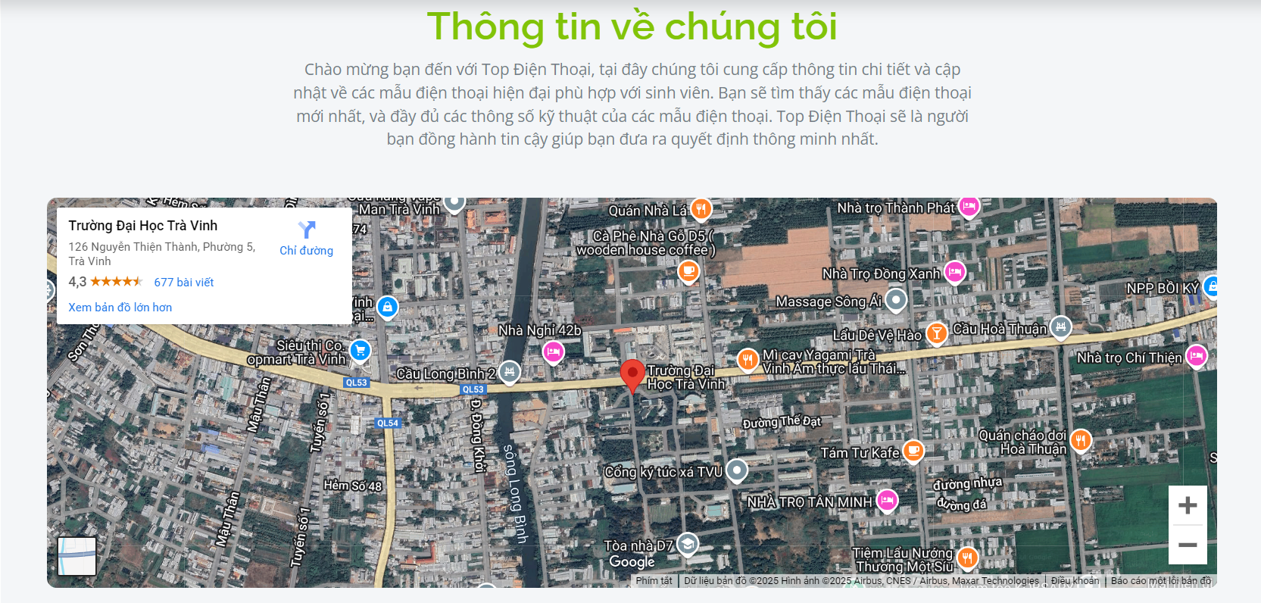
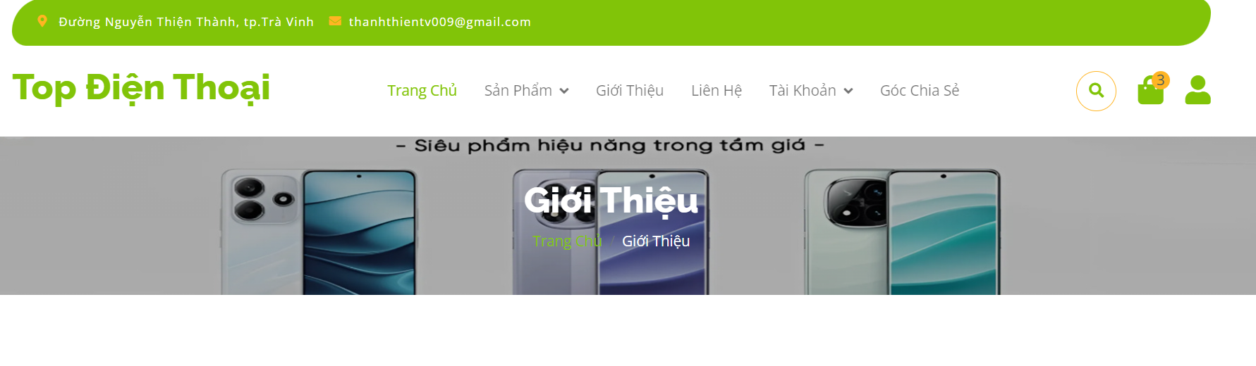
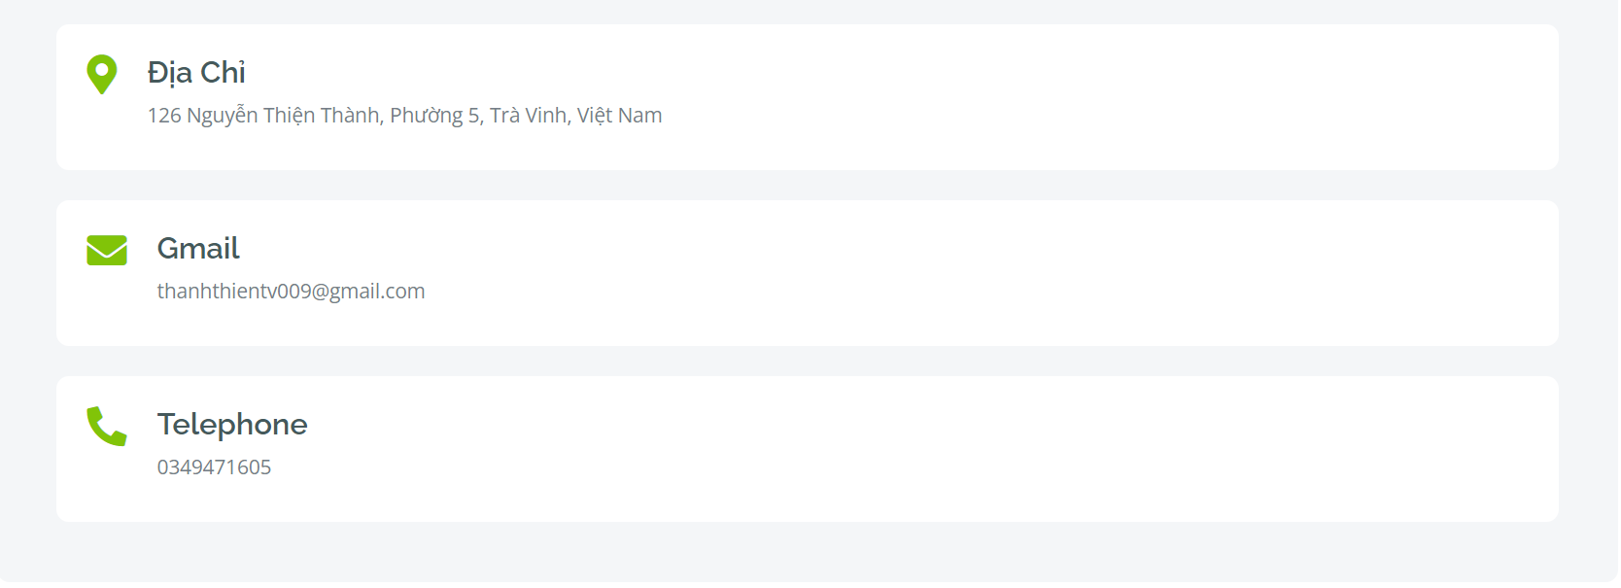
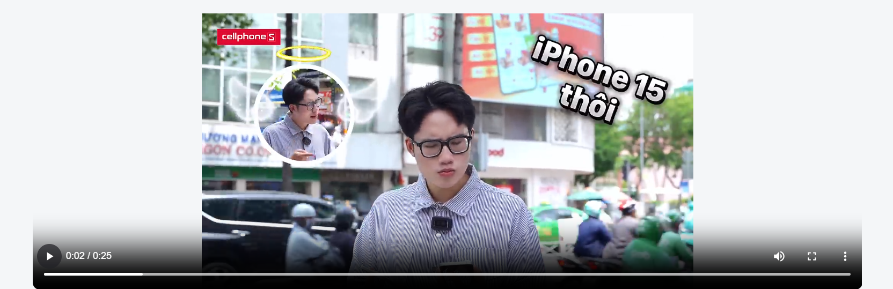
Trang giới thiệu

Slide 12
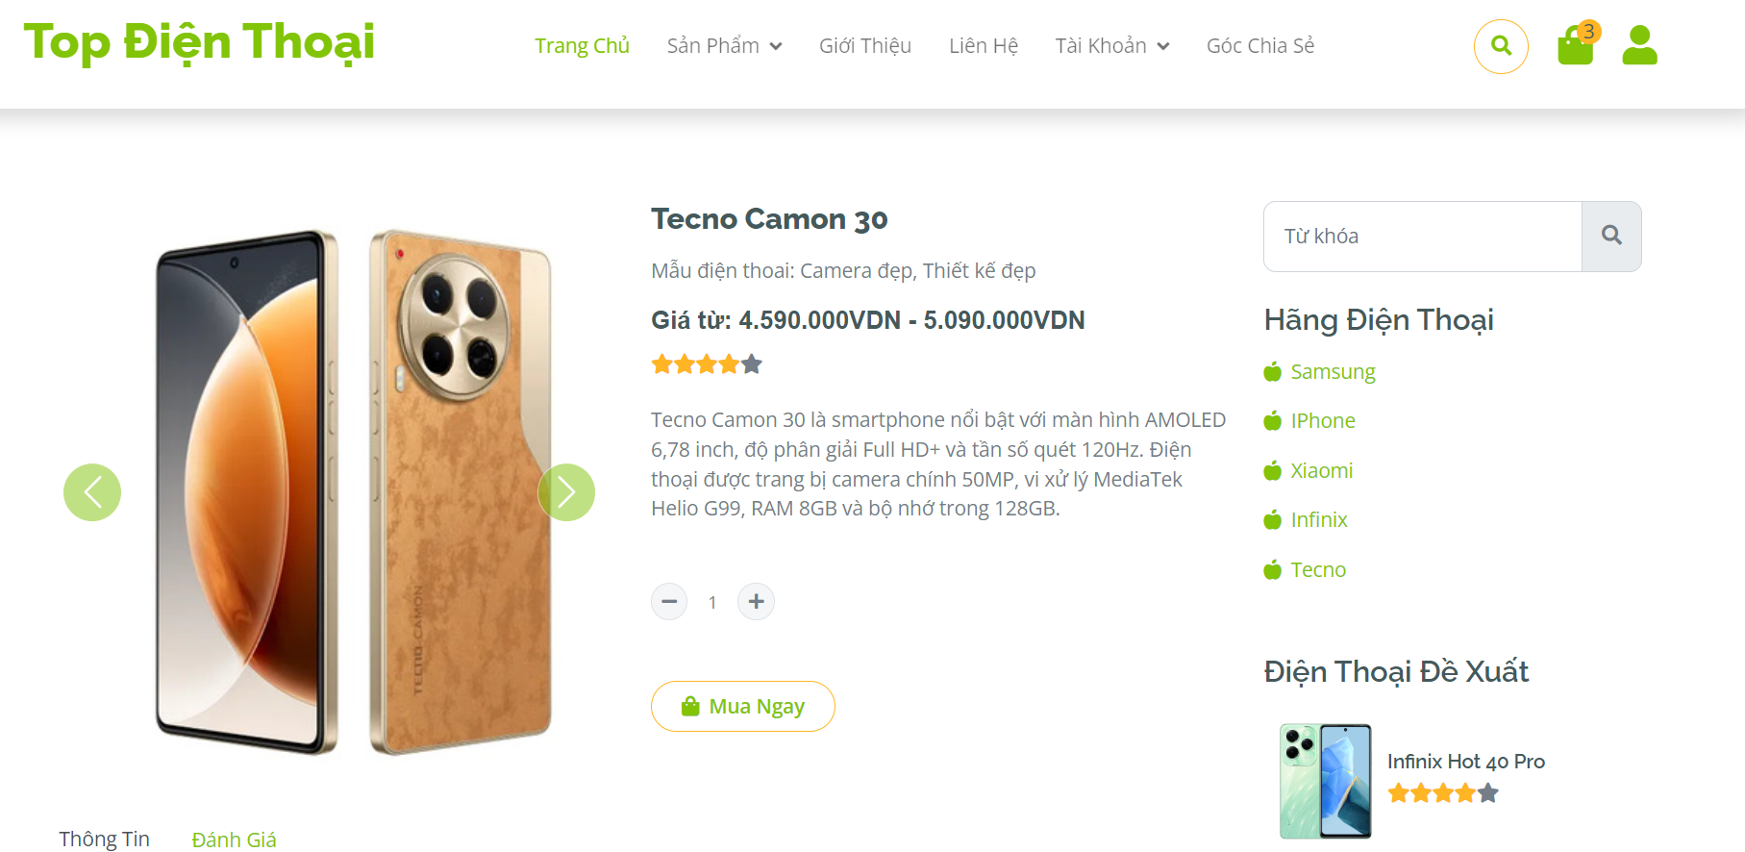
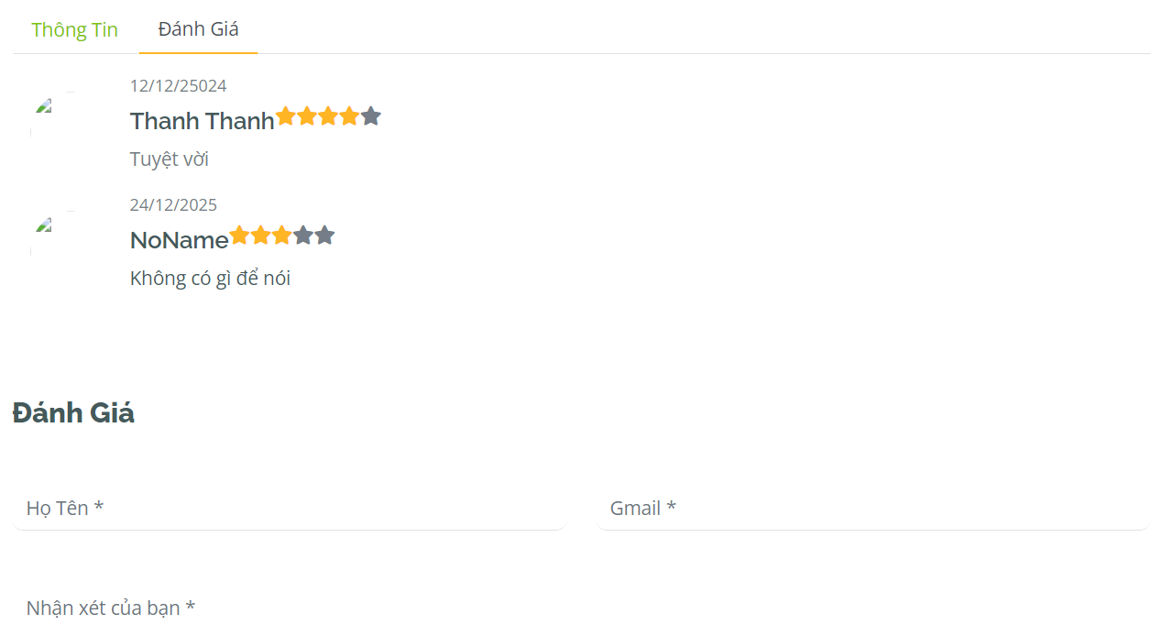
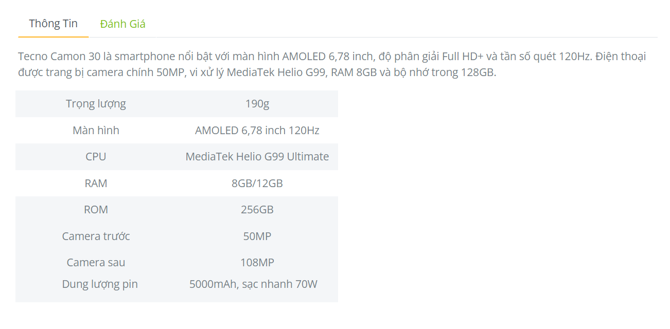
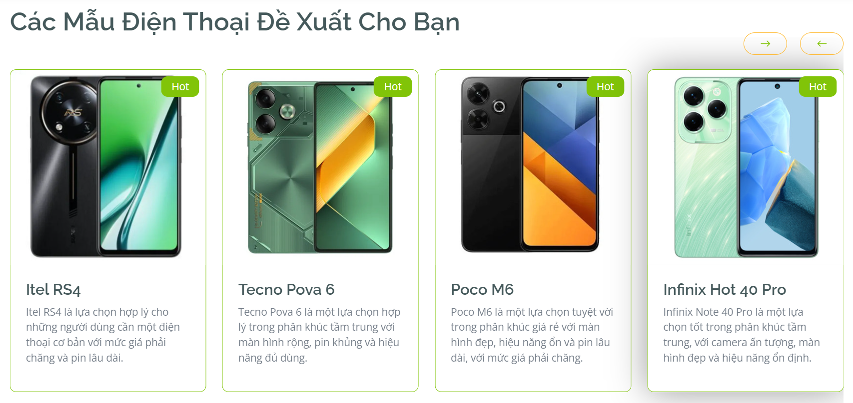
Trang
chi tiết sản phẩm

Slide 13
Chương 3. Thực hiện hóa nghiên cứu
Thiết kế giao diện người dùng
Giao diện: Thiết kế giao diện website đẹp mắt, trực quan, thân thiện với người dùng.
Phát triển front-end: Sử dụng các ngôn ngữ lập trình HTML, CSS, JavaScript để phát triển front-end.
Kiểm thử website: Kiểm tra tính năng, hiệu suất và khả năng tương thích của website trên các trình duyệt.

Slide 14
Chương 3. Kết luận và hướng phát triển
Kế luận
Về kiến thức
Thành thạo ngôn ngữ JavaScript để lập trình và làm việc hiệu quả với Bootstrap Framework.
Nắm vững cách sử dụng các thành phần cơ bản của Bootstrap để xây dựng giao diện.
Biết cách ứng dụng CSS để thiết kế bố cục giao diện đẹp mắt, cân đối và chuyên nghiệp.
Về ứng dụng
Ứng dụng thành công Bootstrap trong việc thiết kế website giới thiệu điện thoại dành cho sinh viên, đáp ứng các nhu cầu về:
Trưng bày hình ảnh và video sản phẩm.
Phân loại điện thoại theo các mức giá, tính năng nổi bật phù hợp với sinh viên.
Các trang chính như: Trang chủ, Giới thiệu, Sản phẩm, Liên hệ.

Slide 15
Về kỹ năng
Phát triển được tư duy phân tích và thiết kế hệ thống một cách logic và hiệu quả.
Cải thiện khả năng đọc hiểu tài liệu chuyên ngành và áp dụng vào thực tiễn lập trình.

Slide 16
Hướng phát triển
Do hạn chế về thời gian và kiến thức, trong tương lai sẽ có kế hoạch mở rộng và nâng cấp dự án với các ý tưởng sau:
Bổ sung các tính năng phong phú hơn như: So sánh điện thoại, tìm kiếm sản phẩm theo tên hoặc đặc điểm cụ thể.
Nâng cấp giao diện: Thiết kế giao diện hiện đại, thân thiện với người dùng và tối ưu hóa cho thiết bị di động.
Tích hợp các tính năng thông minh: Hệ thống gợi ý sản phẩm dựa trên sở thích và ngân sách của sinh viên, chức năng đánh giá sản phẩm và chia sẻ trải nghiệm của người dùng.
Đưa thêm nội dung phong phú: Blog chia sẻ kinh nghiệm chọn điện thoại phù hợp cho học tập và giải trí, thông tin về các chương trình ưu đãi dành riêng cho sinh viên.

